Slide 1

Estudo de Mercado
Dedetizadoras
guilhermenagel.com.br

Slide 2

O Brasil tem, atualmente,
mais de 8.630 dedetizadoras ativas no mercado.
Juntas, elas faturaram, em 2022,
mais de R$13.3bi.
guilhermenagel.com.br
fonte: Speedio, 2023

Slide 3
Isso significa que,
durante o mesmo período,
uma dedetizadora no Brasil
faturou por mês, em média,
mais de R$128.000.
guilhermenagel.com.br
fonte: Speedio, 2023

Slide 4
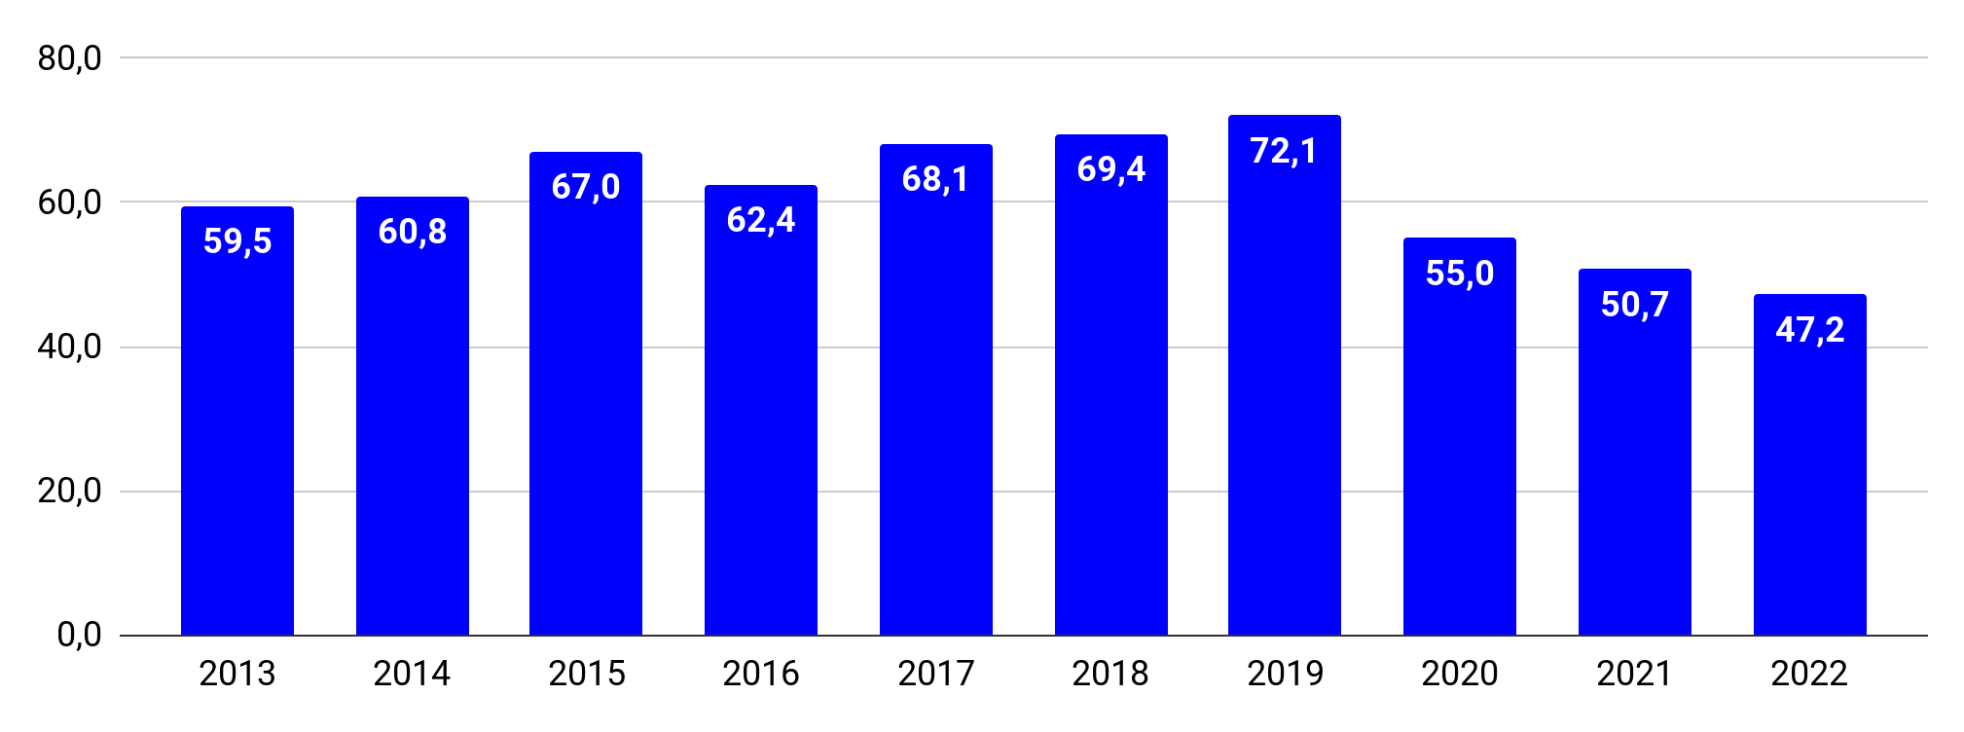
Mesmo com alto faturamento, o interesse por dedetizadoras tem diminuído nos últimos anos.
guilhermenagel.com.br
fonte: Google Trends , 2023

Slide 5
Meses com maior interesse
Meses com menor interesse
Janeiro (+35%)
Fevereiro (+18%)
Dezembro (+10%)
Julho (-18%)
Agosto (-17%)
Junho (-15%)
guilhermenagel.com.br
fonte: Google Trends , 2023

Slide 6

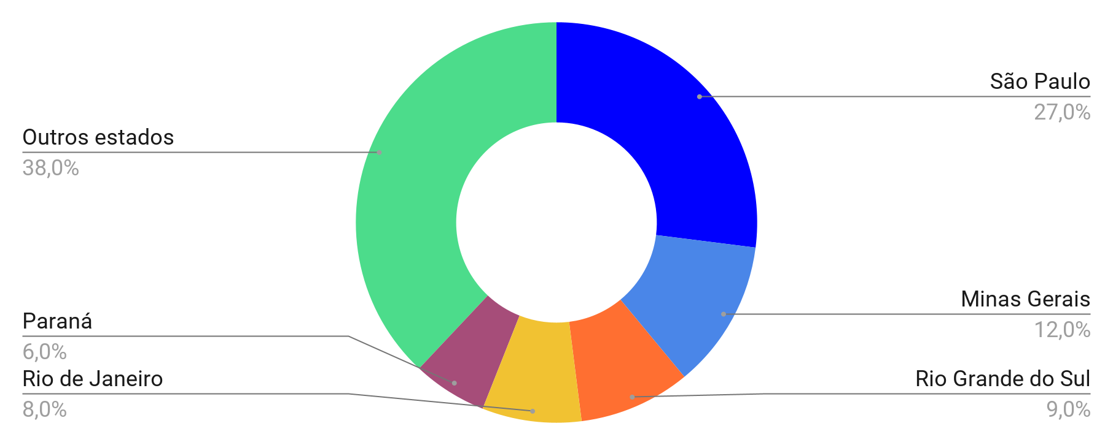
Estados com maior interesse
guilhermenagel.com.br
fonte: Planejador de
Palavras-chave do Google, 2023

Slide 7

Média de 546.330 pesquisas mensais por palavras relacionadas à
Dedetizadoras
guilhermenagel.com.br
fonte: Planejador de
Palavras-chave do Google, 2023

Slide 8
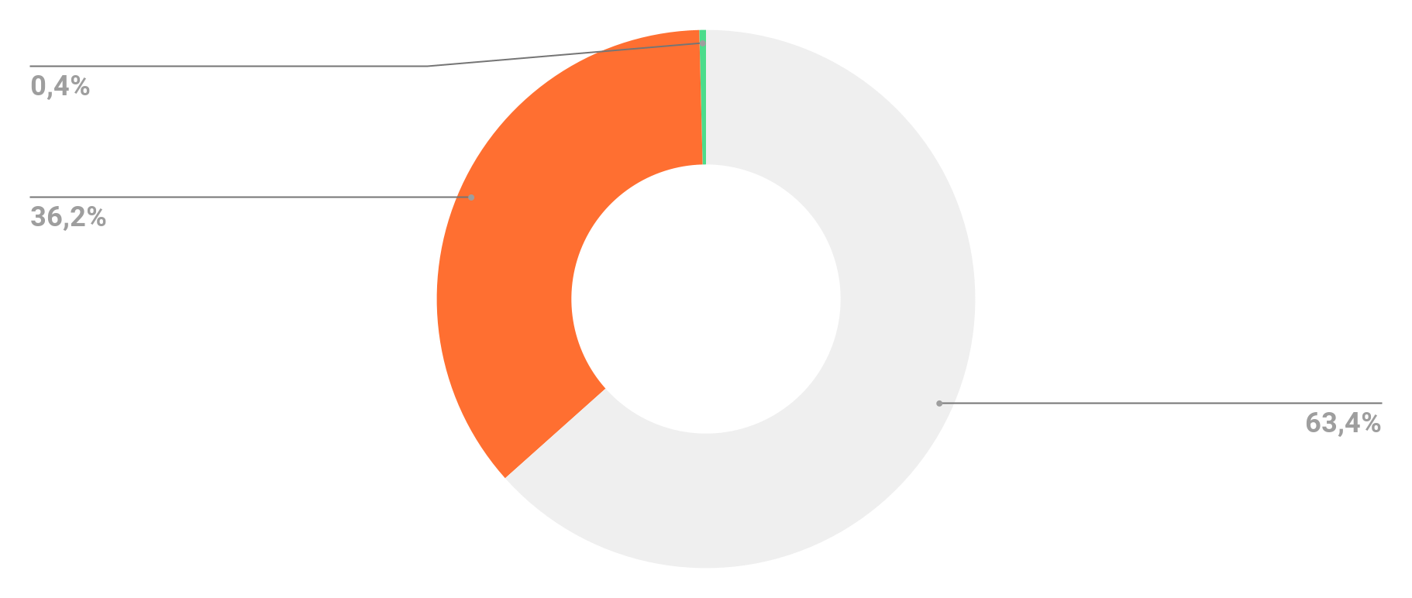
Buscas por dispositivo
guilhermenagel.com.br
fonte: Planejador de
Palavras-chave do Google, 2023

Slide 9
Principais termos de busca
Palavra-chave
Lance (menor)
Lance (maior)
Média mensal
dedetizadora
detetização
descupinização
controle de pragas
dedetização preço
preço de dedetização por m2
serviço de dedetização
controle de pragas urbanas
descupinizadora
R$ 3,06
R$ 3,54
R$ 4,60
R$ 2,12
R$ 2,36
R$ 1,50
R$ 2,15
R$ 1,59
R$ 4,09
R$ 14,29
R$ 12,93
R$ 21,70
R$ 11,51
R$ 8,96
R$ 6,86
R$ 11,63
R$ 9,74
R$ 17,29
95.500
14.800
5.400
5.400
1.600
590
480
480
260
guilhermenagel.com.br
fonte: Planejador de
Palavras-chave do Google, 2023

Slide 10
Em resumo, os anúncios digitais são uma excelente maneira para as dedetizadoras aumentarem seus lucros.
Com estratégias bem construídas e sempre de olho no estado atual do mercado, a internet pode ser a principal fonte de resultado para o seu negócio!
guilhermenagel.com.br

Slide 11
guilhermenagel.com.br

